Slide 1

Разработка макета электропривода с бесконтактным моментным электродвигателем
Иванов Владислав Андреевич
vladivanov.dev@gmail.com

Slide 2
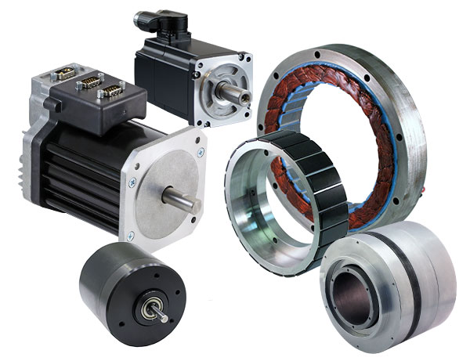
Актуальность
2

Slide 3
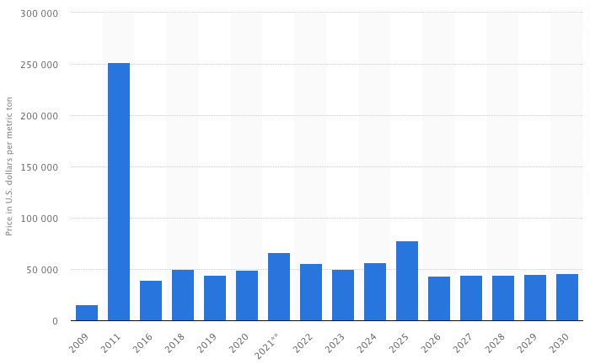
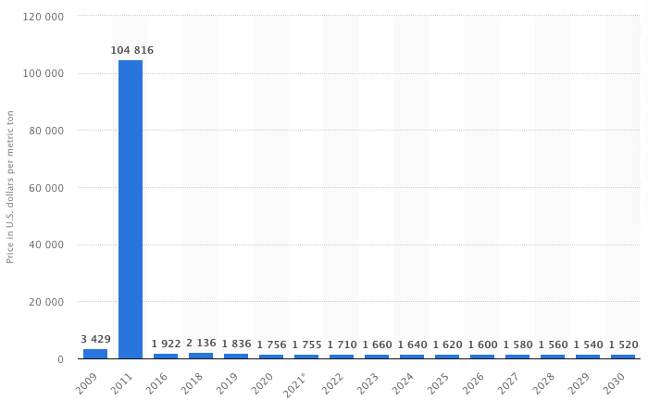
Цены на оксиды металлов с 2009 по 2020 год (с прогнозом до 2030 года)
Неодим (Nd)
Самарий (Sm)
Данные предоставлены веб-ресурсом https://www.statista.com/
3

Slide 4
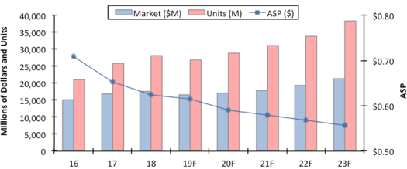
Цены на микроконтроллеры
ASP – Average Selling Price
Данные предоставлены IC insights
4

Slide 5
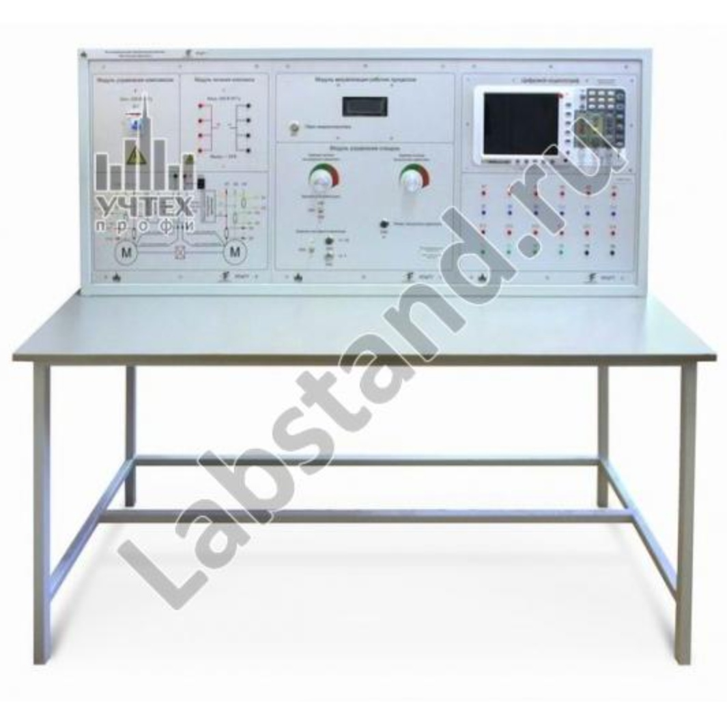
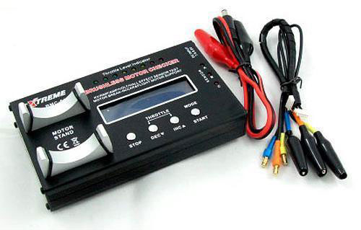
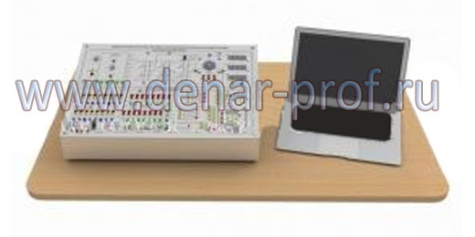
Существующие решения
5

Slide 6

Требования
Удобный и быстрый интерфейс для обмена данными
Возможность исследования двигателя под нагрузкой
Возможность исследования электрических параметров обмоток двигателя
Plug-n-play архитектура
6

Slide 7
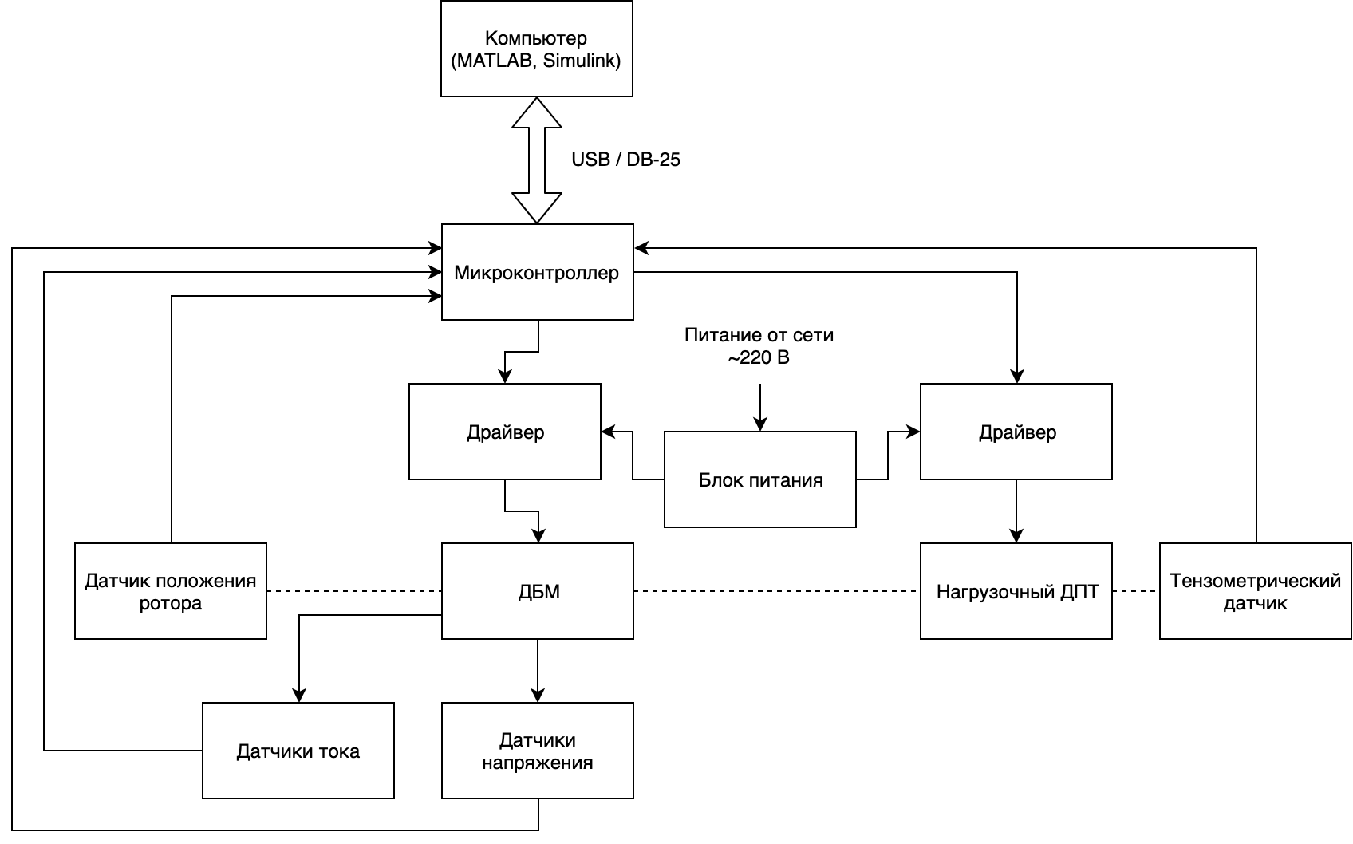
Функциональная схема
7

Slide 8
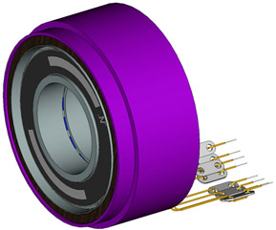
Технические решения
Исследуемый двигатель ДБМ63
Нагрузочный двигатель Д5-ТР
8

Slide 9
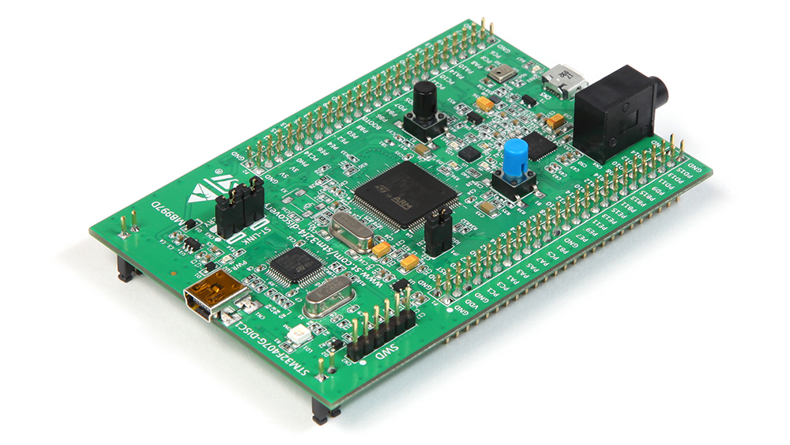
Технические решения
Вычислительный модуль для стенда — отладочная плата STM32F4Discovery (STM32F407G-DISC1).
Датчик положения угла ротора — магнитный энкодер AS5084A.
9

Slide 10
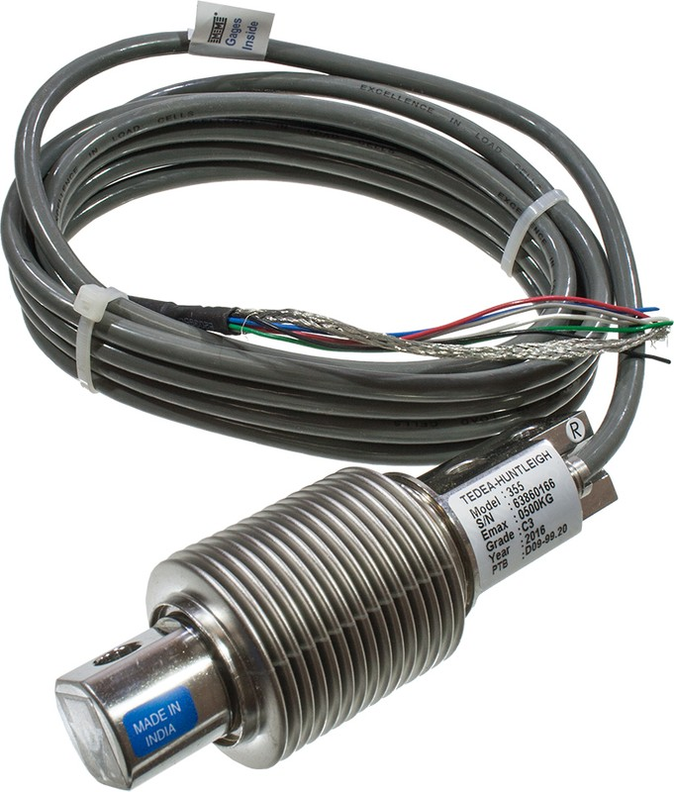
Технические решения
Тензометрический датчик в качестве датчика момента
10

Slide 11
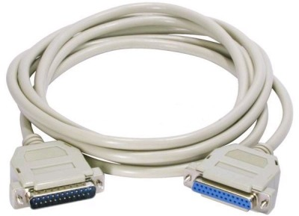
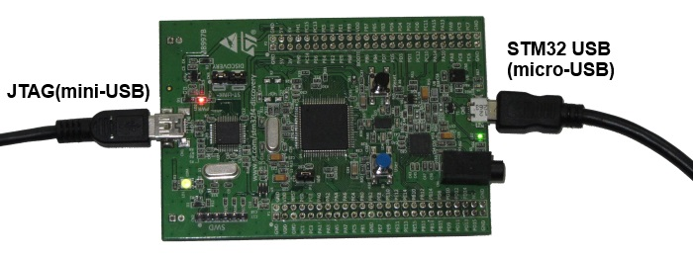
Использование
Работа через USB
STM32-MAT/TARGET
Работа через DB-25
Desktop Real-Time
11

Slide 12
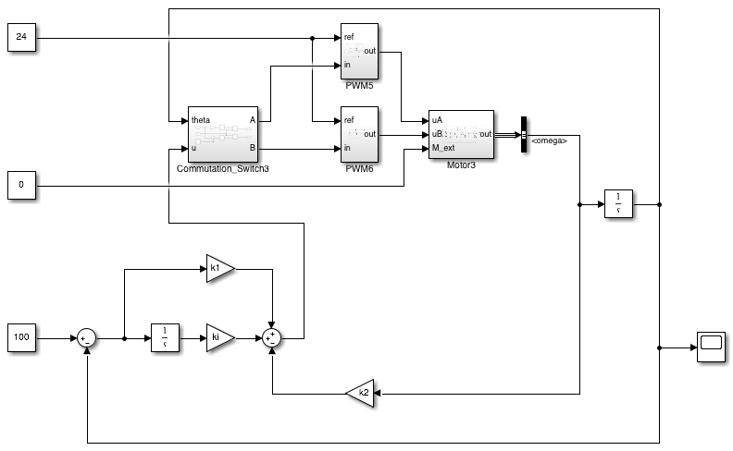
Моделирование
12

Slide 13
Моделирование
13

Slide 14
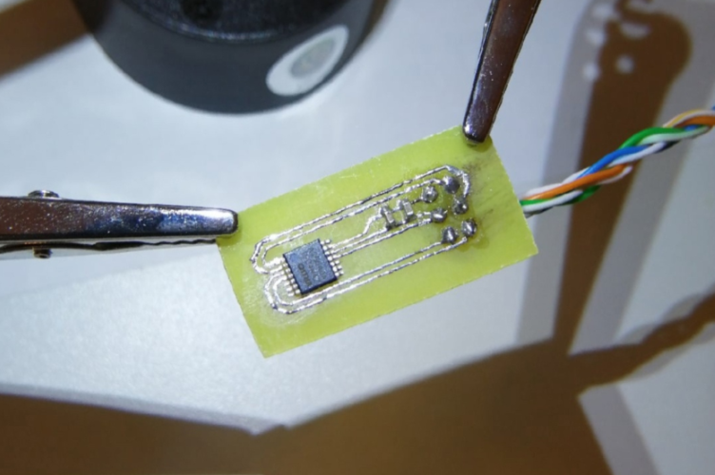
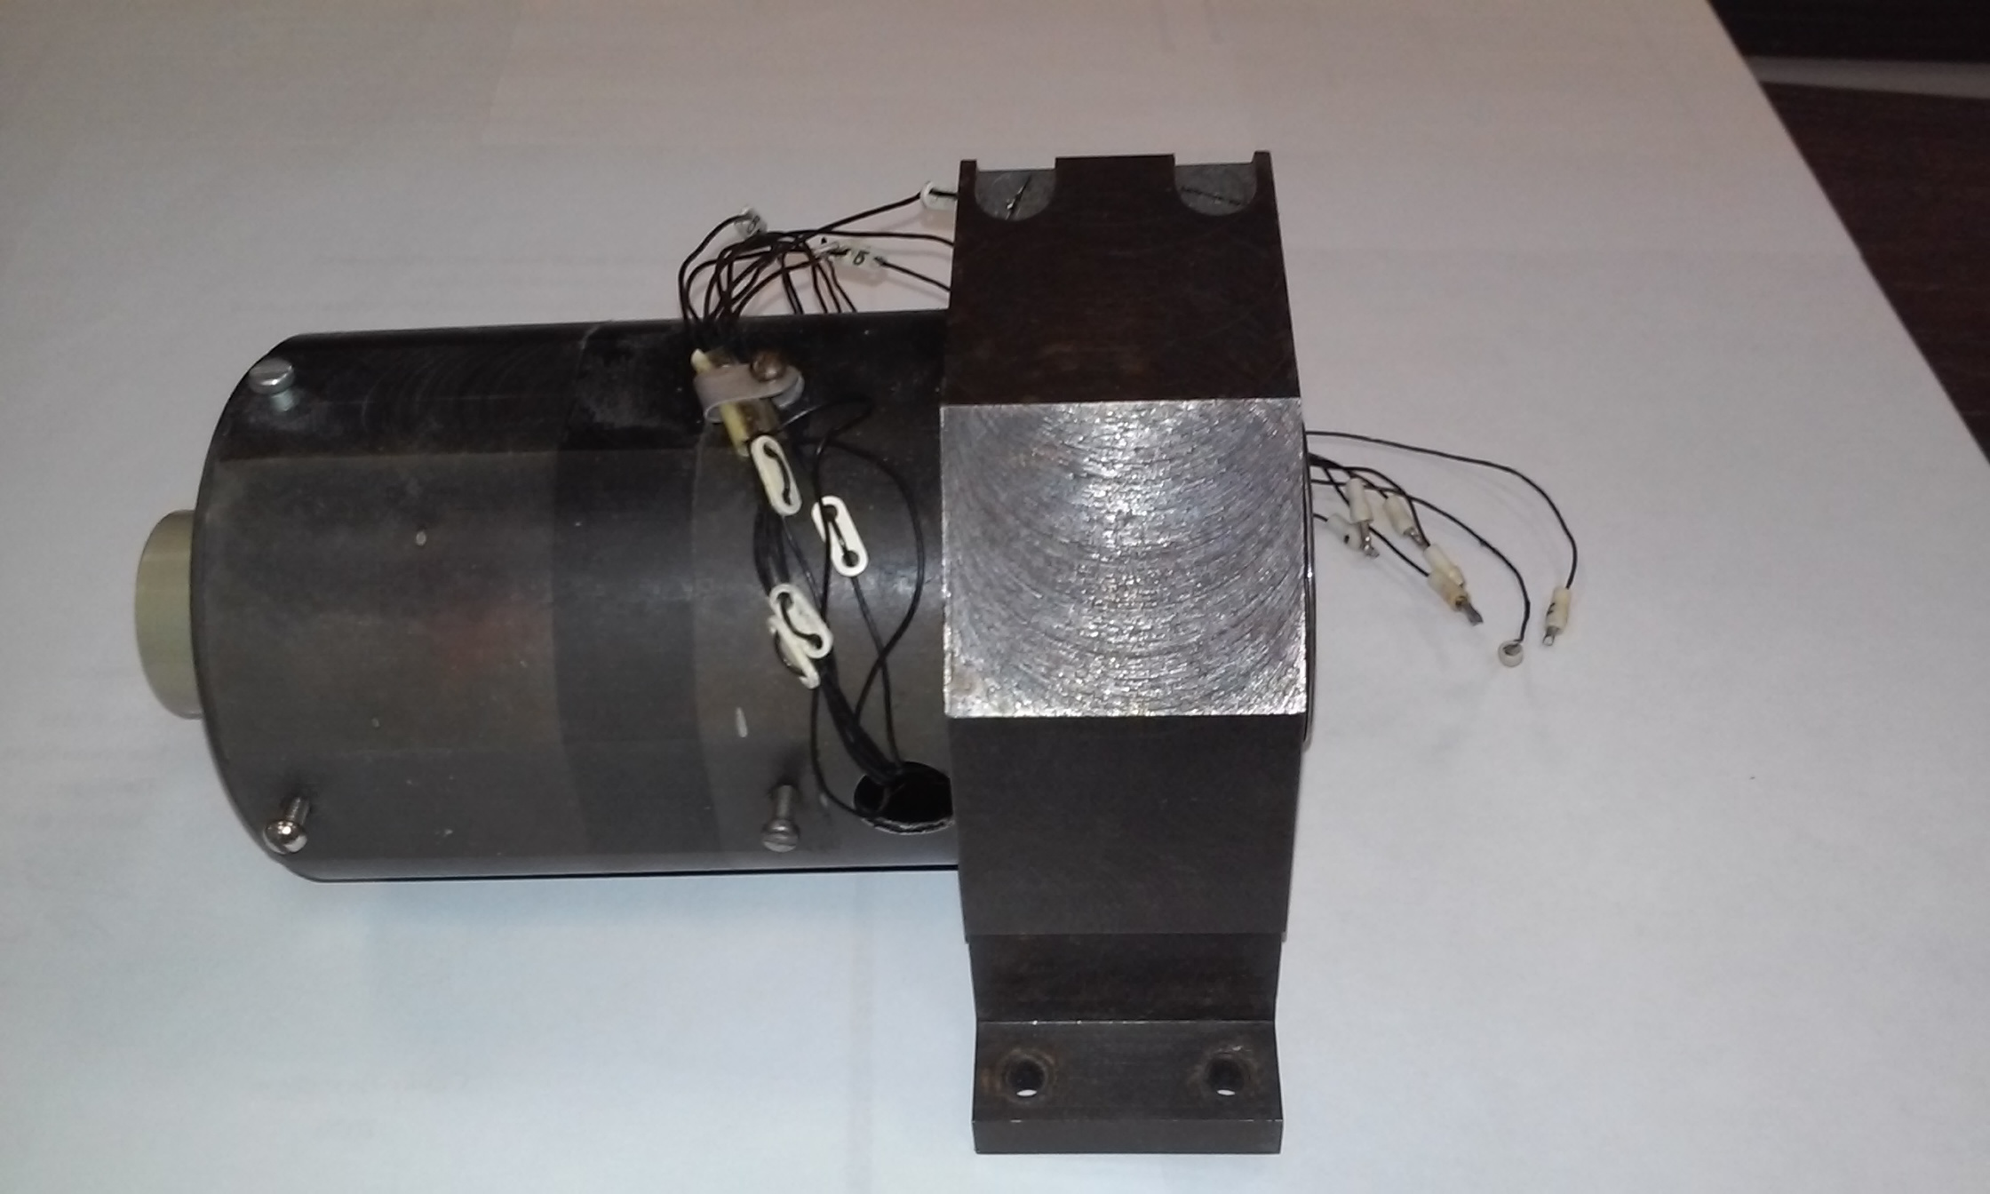
Результаты
14

Slide 15
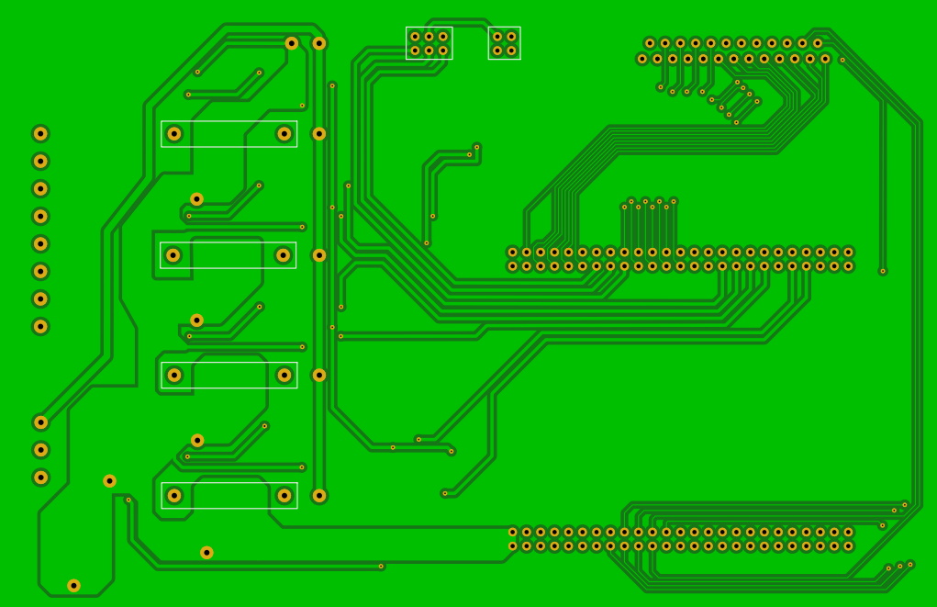
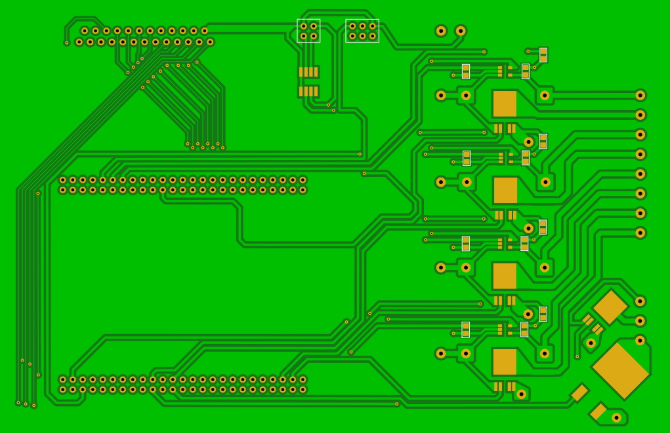
Результаты
15

